Slide 1
Развитие мыслительной деятельности у учащихся с ЗПР и НОДА

Slide 3
Принципы построение
От простого к сложному
наглядность
индивидуализация
Связь обучения с жизнью

Slide 4
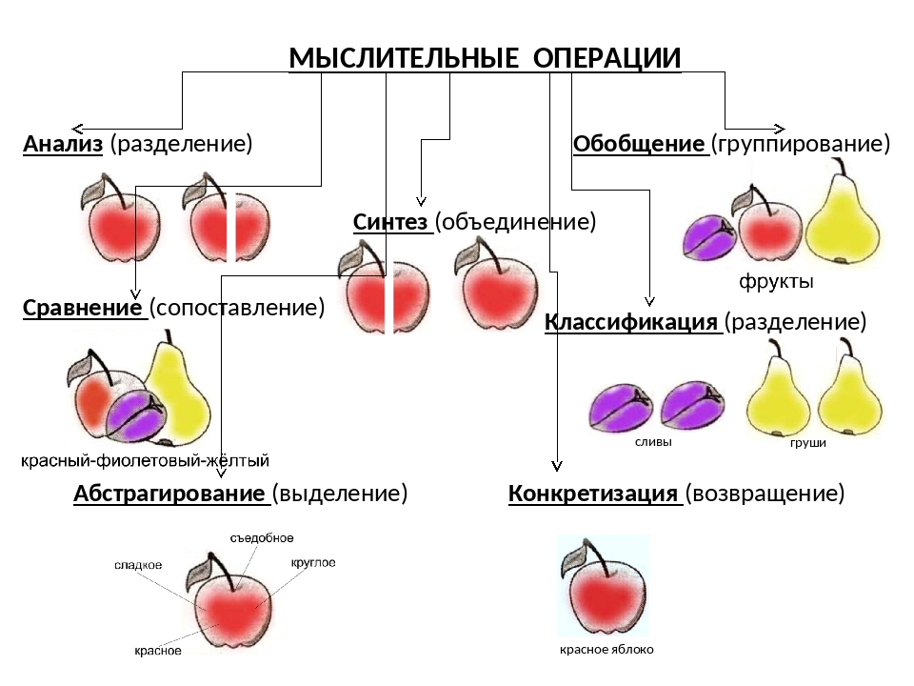

Slide 5
Распредели карточки с о словами на 2 столбика: в левый столбик прикрепи карточку с общим понятием, а в правый столбик карточку с частным понятием.
водоем
сторона горизонта
Общее понятие
Частное понятие
полезное ископаемое
Математическое действие
уголь
озеро
сложение
север

Slide 6
таяние льда
Общее понятие
Частное понятие
злаки
явление природы
единица времени
прибор
минута
компас
кукуруза

Slide 7
Определи общие и частые понятия, напиши в кружочках правильный ответ.
Растение
Дерево
Мальчик
Ребенок
Глаз
Орган чувств
Часть суток
Вечер

Slide 8
Составь из слогов слова. К получившейся паре понятий подбери обобщающее слово.
е
же
вы
ни
сло
та
ни
е
чи

Slide 9
Распредели понятия от общего к частному по порядку.
нефть
топливо
Полезное ископаемое

Slide 10
дождь
осадки
ливень

Slide 11
Волга
водоем
река

Slide 12
Подбери частное понятие.
гриб
несъедоб-ный гриб
небесное тело
звезда
Солнце
лисичка
мухомор
Земля

Slide 13
дерево
хвойное дерево
трава
луговая трава
береза
камыш
ель
клевер

Slide 14
одежда
зимняя одежда
месяц
осенний месяц
декабрь
плащ
шуба
сентябрь

Slide 15
1. Подбери к понятию, обозначающему целое его составляющие части.
Пшеница
Грузовик
колос
кабина
зерно
ствол
бампер

Slide 16
Человек
фигура
голова
квадрат
рука
угол
сторона

Slide 17
1. Подумай, какое обобщающее слово можно подобрать к парам понятий. Запиши его в правом столбике.
ОКУНЬ-КАРАСЬ
ЛЕТО-ЗИМА
ИЮНЬ-ИЮЛЬ
КВАДРАТ-РОМБ
МЕТР-САНТИМЕТР
ПЧЕЛА-ЖУК
МЕТЛА-ЛОПАТА

Slide 18
Причина | Следствие
ПАДЕНИЕ
УРАГАН
СИНЯК
РАЗРУШЕНИЯ

Slide 19
Причина | Следствие
БОЛЕЗНЬ
НАГРАДА
ПОБЕДА
ЛЕЧЕНИЕ

Slide 20
Причина | Следствие
ТУЧА
ГОЛОЛЁД
Мороз после дождя
ДОЖДЬ

Slide 21
Причина | Следствие
УЧЕБА
СВЕТ
СОЛНЦЕ
ЗНАНИЯ

